Slide 1
Algorytm
Znajdowania Wyjścia
z Labiryntu
Bartosz Kuroś I inf gr. LE

Slide 2
Specyfikacja problemu
Rozpatrujemy zapisany w pliku plan labiryntu wraz z oznaczonymi punktami startu(S) oraz wyjścia(W).
Zadanie polega na znalezieniu najkrótszej drogi wyjścia z labiryntu (S -> W).

Slide 3
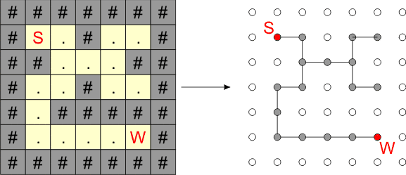
Algorytm
Opisywany algorytm odczytuje labirynt w formie grafu. Krawędzie tworzone są tam, gdzie możliwe jest poruszanie się w górę, dół, lewo lub prawo. Strukturą wykorzystaną do przechowania planu labiryntu jest tablica dwuwymiarowa.
Źródło grafiki: http://eduinf.waw.pl/inf/alg/001_search/0128.php

Slide 4
Algorytm
Algorytm traktując labirynt jako graf przeszukuje go metodą BFS i sprawdza jaka jest najkrótsza droga od Startu do Wyjścia.
Program zaczynając od punktu startowego przechodzi do jego sąsiadów, następnie do sąsiadów tych punktów itd. aż do napotkania punktu wyjścia. Dodatkowo algorytm w każdym punkcie zapamiętuje skąd do niego trafił dzięki czemu możliwe jest odtworzenie drogi na planie i wydrukowanie jej po dotarciu do wyjścia.

Slide 5
Algorytm
Najwięcej pracy algorytm wykona szukając drogi w pustym labiryncie (bez ścian wewnętrznych). Ilość porównań może wtedy wynieść nawet 4*(m-2)(n-2).
(m,n - wymiary labiryntu).

